Slide 1


UBND Quận Long Biên
Trường mầm non Gia Quất
Hoạt động âm nhạc
Đề tài: DH Cho tôi đi làm mưa
TC: Tai ai tinh

Slide 2

Câu đố
Nhiều hạt thi nhau
Rơi mau xuống đất
Không nhanh tay cất
Ướt cả áo quần
Đố các con đó là hiện tượng gì?

Slide 3
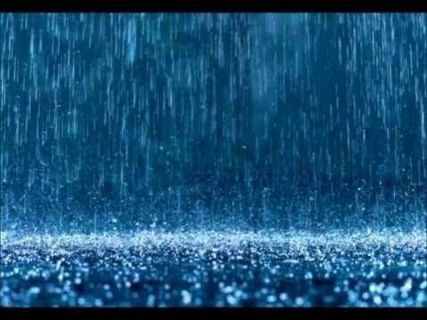

Slide 4
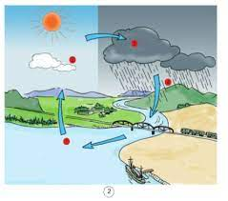

Slide 5
Dạy hát: Cho tôi đi làm mưa
Tác giả : Hoàng Hà

Slide 6
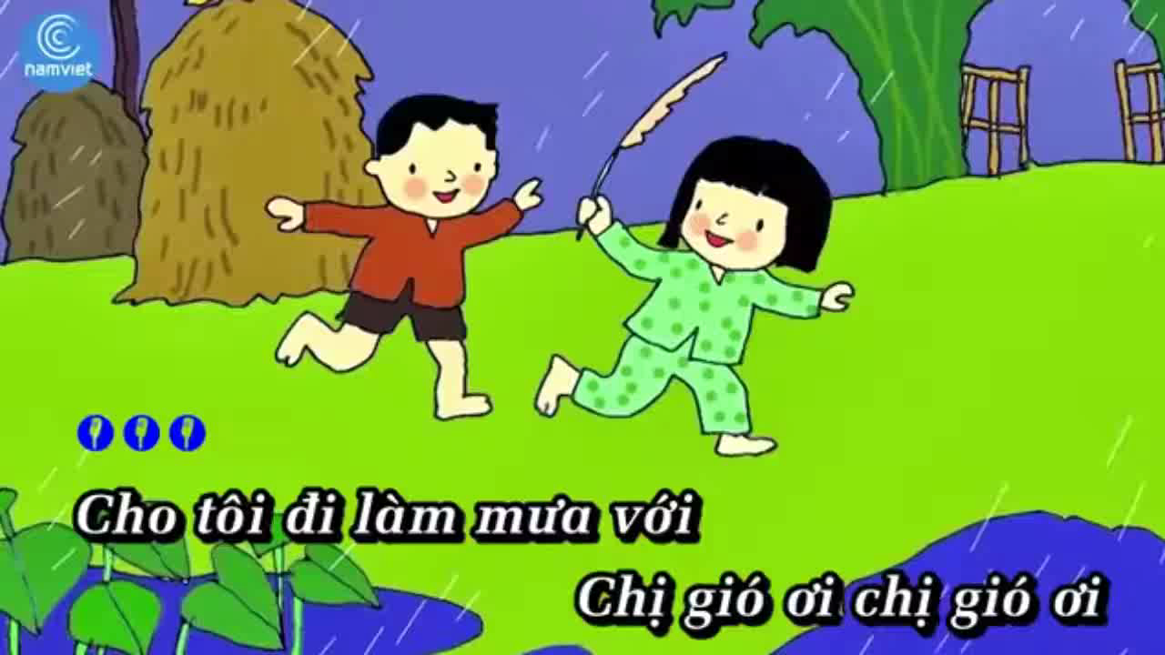

Slide 7
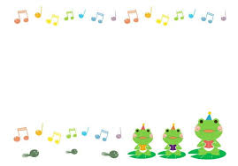
Cô vừa hát bài hát gì?
Bài hát: Cho tôi đi làm mưa
Bài hát do ai sáng tác?
Tác giả : Hoàng Hà

Slide 8

Trò chơi: Tai ai tinh

Slide 9

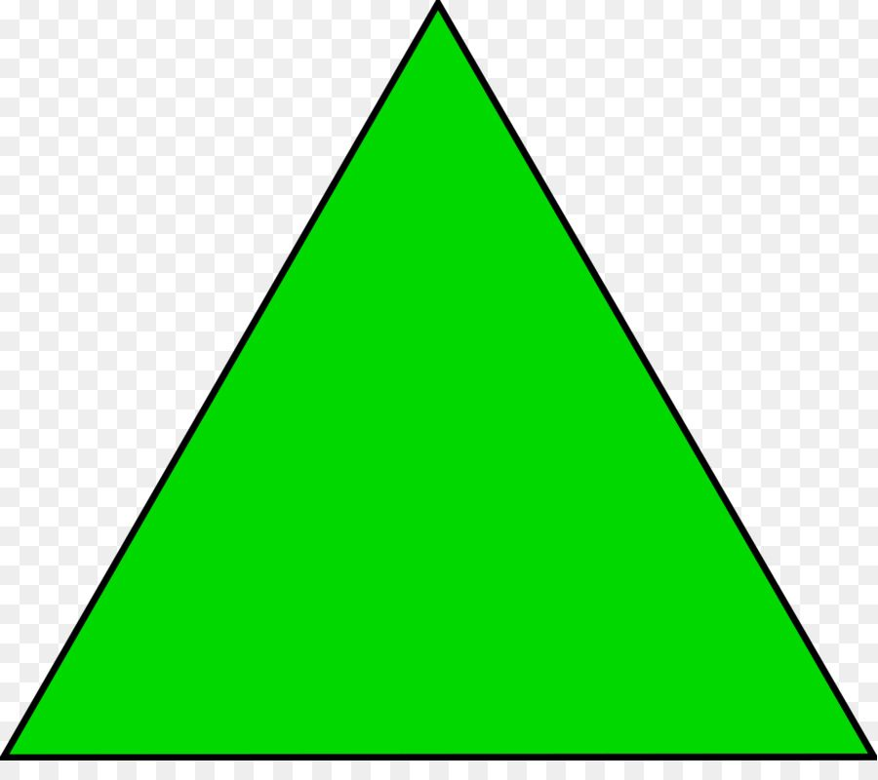



Slide 10

Trời nắng trời mưa

Slide 11
Giọt mưa và em bé

Slide 12
Cho tôi đi làm mưa

Slide 13


